Slide 1
传承千年徽水文脉
守护新安一江碧水
黄山市全面推行河湖长制十年实践探索
黄山市水利局 周俊
2026年10月29日

Slide 2


一个“徽”字，道尽这片土地的禀赋
一人
一山
黄山古称徽州，“徽”字不常见，但意蕴深远。拆字观之，人文为基、山水相系。一山一水，一人一文，便是徽州。一个 “徽” 字，道尽这片土地的禀赋：群山作屏，溪流成脉，造就了“八山一水一分田”的自然地貌，也孕育出山水人文共生共融的徽州文化。
行遍天下，徽商故里
徽
黄山为骨，群山环抱
一水
一文
新安江水，滋养一方
崇文重教，诗书传家
传承千年徽水文脉 守护新安一江碧水

Slide 3

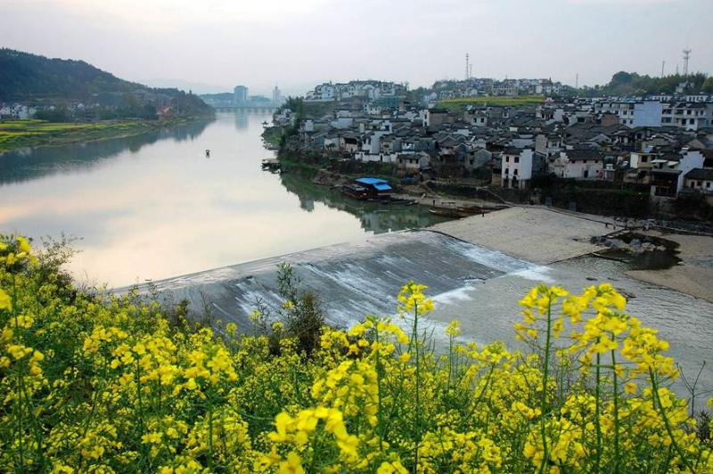
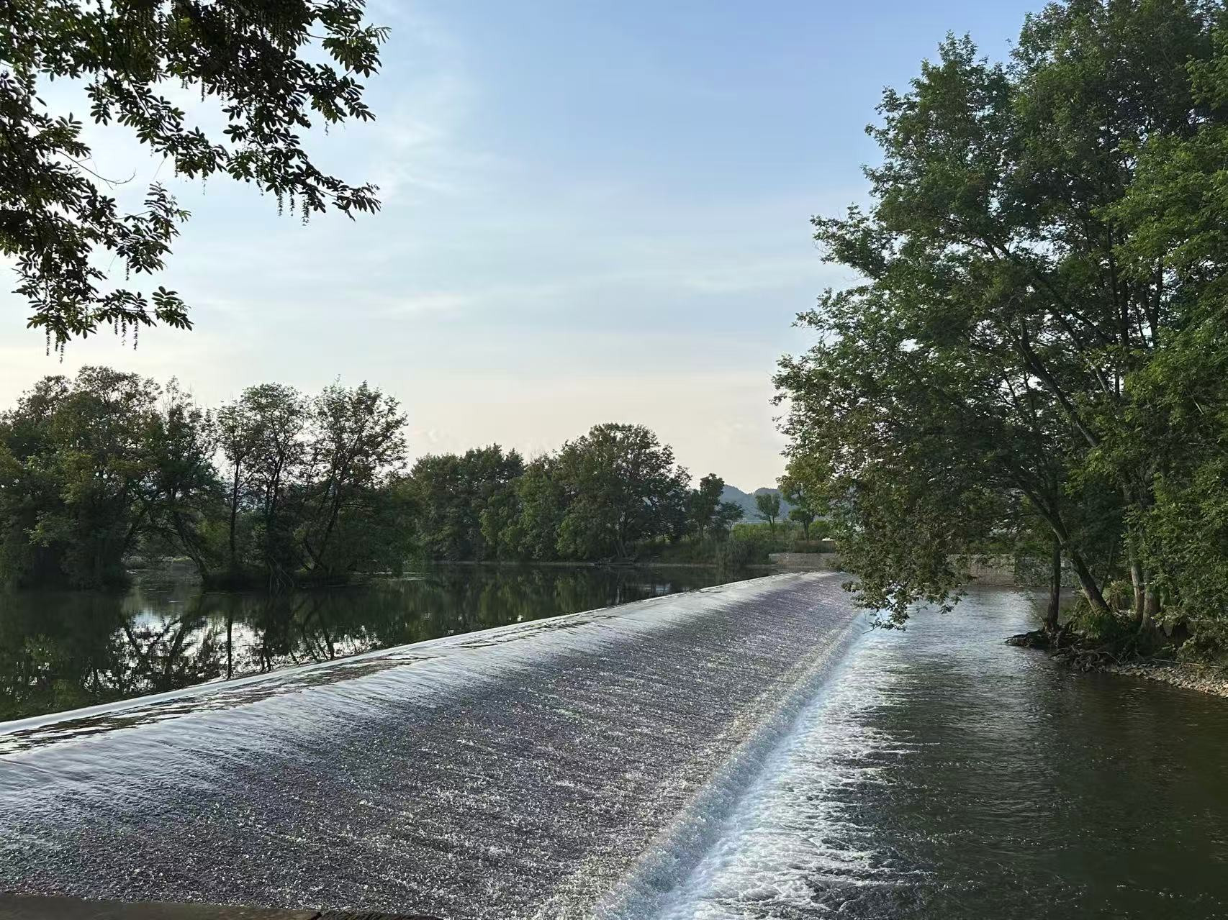
一个“徽”字，道尽这片土地的禀赋
徽
先民治水，不与水争地，善借水之力
唐代渔梁坝横立练江，蓄泄兼筹、惠泽两岸
渔梁坝
徽州堨坝梯级布设，筑堨挡水、挖塘存水、修渠饮水，上塘下堨、塘堨并举，形成拦引蓄泄的复合水利体系，2024年入选世界灌溉工程遗产
传承千年徽水文脉 守护新安一江碧水
徽州堨坝

Slide 4
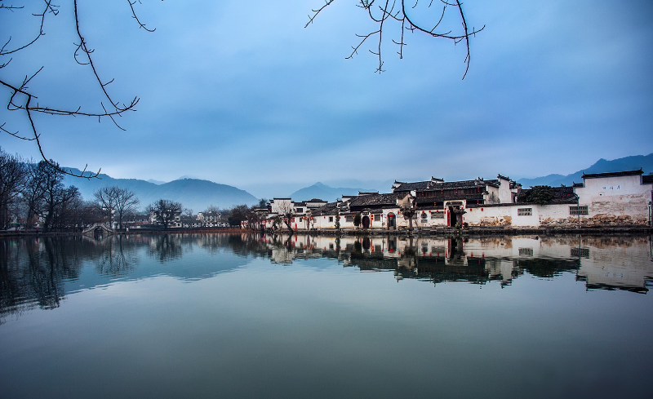
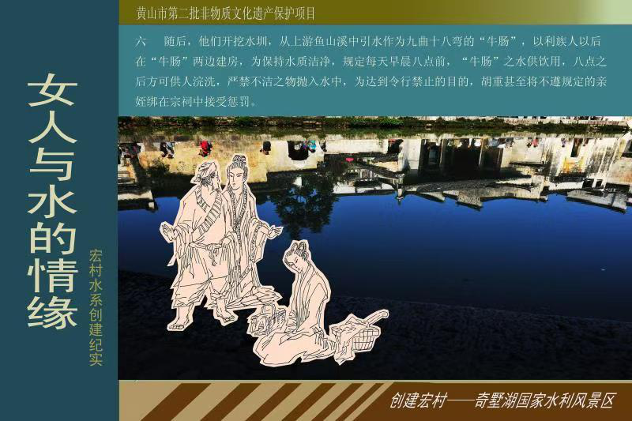
一个“徽”字，道尽这片土地的禀赋
徽
宏村以水布局，建立起古代版“河长制”
引西溪入村、凿月沼南湖，水圳穿巷、循环流转
以村落规划实现防洪、供水、生态一体统筹，到设立村规约定分时用水、分水管护、禁约护河，形成民间自治、依规管水的传统
传承千年徽水文脉 守护新安一江碧水

Slide 5

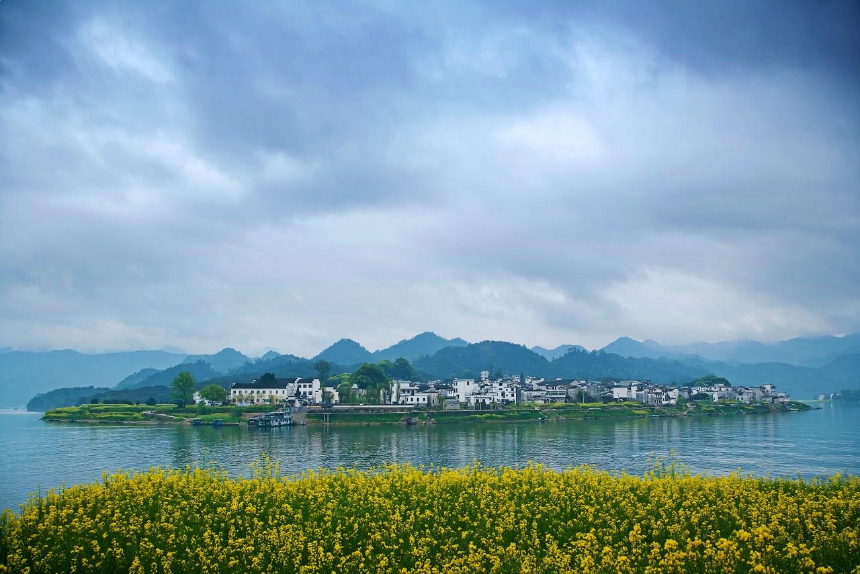
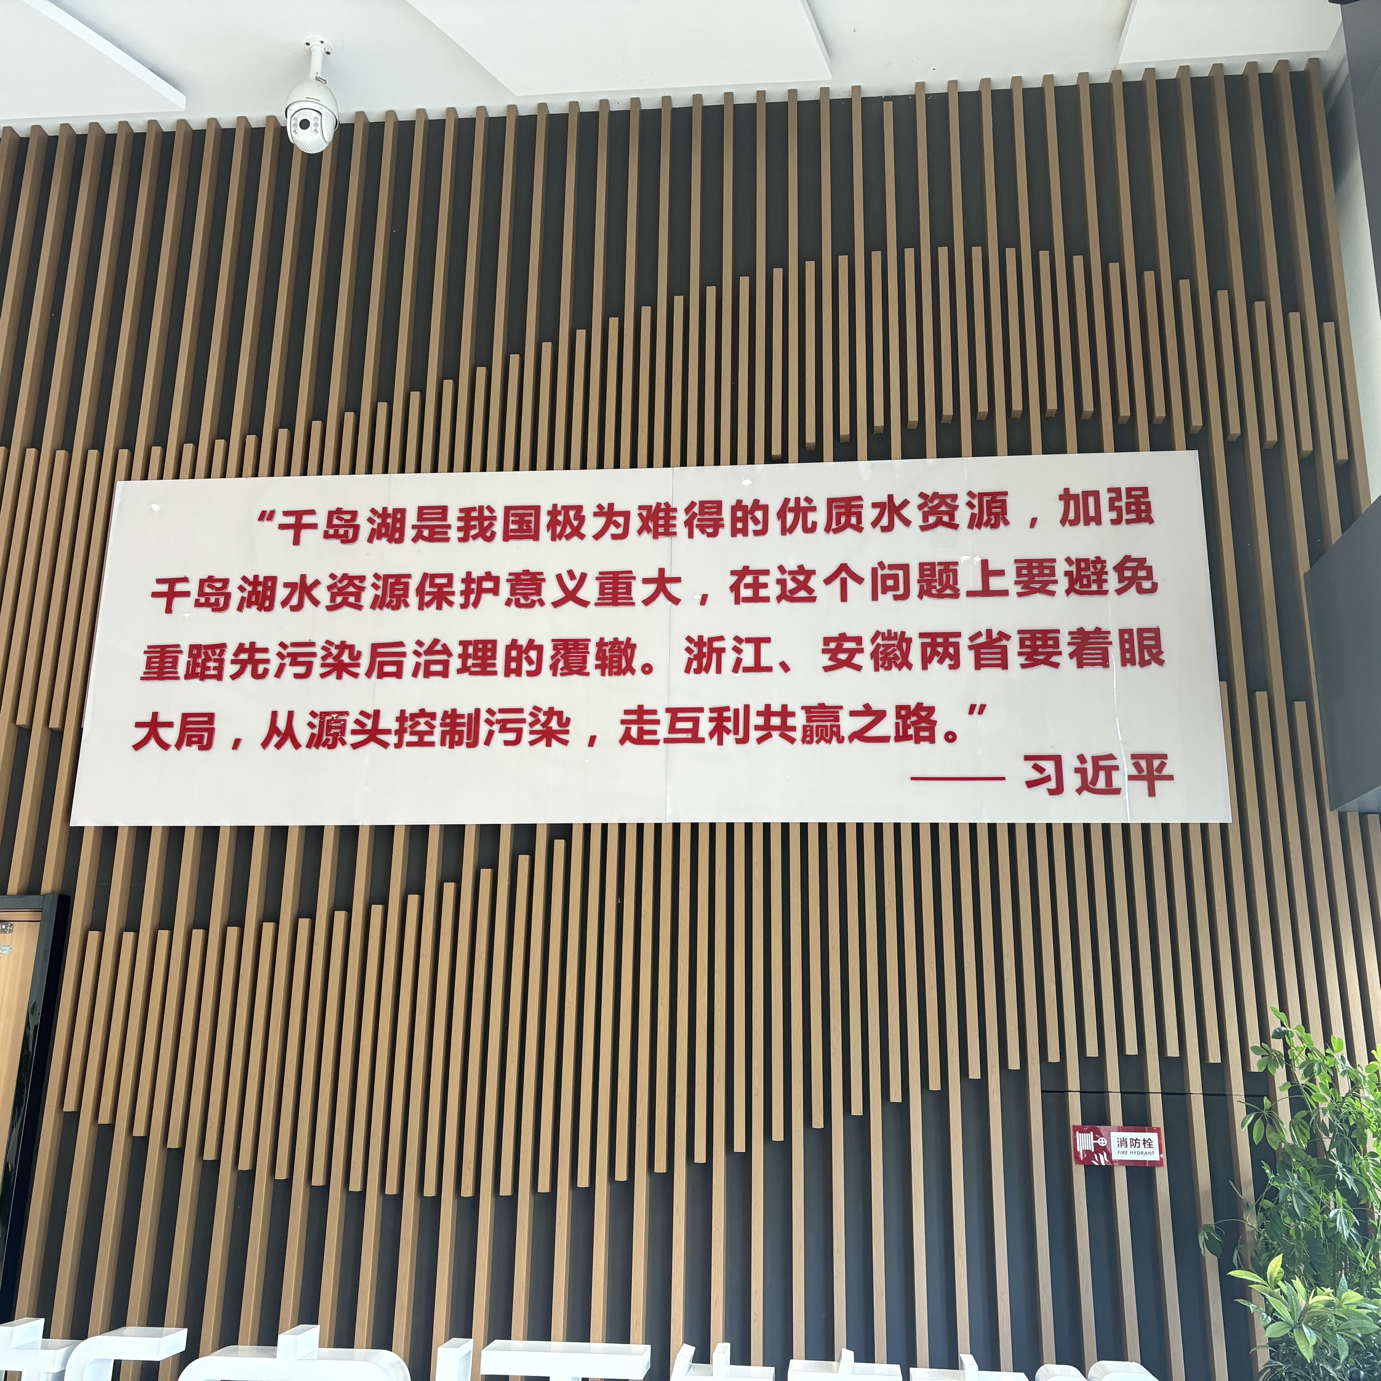




跨越千年，先民流域共治理念迎来重大实践
2012年，全国首个跨省流域生态保护补偿试点落地新安江，开启“谁受益、谁补偿，谁保护、谁受偿”协同治理探索。皖浙两省以水质为标尺，打破行政边界，变“各自管水”为“上下游共护一江清水”，孕育形成享誉全国的“新安江模式”，已推广至24个省域、33个流域。
2013年，结合新安江生态保护补偿试点，黄山在全省率先推行河长制，实现了古老治水智慧—跨省生态补偿制度创新—河湖长制全域管护的一脉接续、层层递进。
古老治水智慧
跨省生态补偿创新
河湖长制全域管护
传承千年徽水文脉 守护新安一江碧水

Slide 6
全面推行河长制十年来，黄山取得管护成效
2018、2019
2019
连续两年获省政府督查激励
获国务院督查激励
战略定位
管护路径
认真贯彻习近平总书记关于治水重要论述，立足新安江源头、长三角生态安全屏障，把守护新安一江清水作为重大政治责任。
以河湖长制为总抓手，走出一条源头护水、系统治水、文化兴水、全民爱水的黄山河湖管护之路。
市河长办获评水利部“全面推行河湖长制工作先进集体”
新安江屯溪段建成全国首批示范河湖
新安江（黄山段）上榜全国首批9个美丽河湖优秀案例
荣誉
传承千年徽水文脉 守护新安一江碧水

Slide 7


共话河湖长制 共谋幸福河湖
黄山市全面推行河湖长制十年实践探索
汲取系统治水经验，十年系统施治，在“治水”中扛牢政治担当
庚续立碑管水典章，十年建章立制，在“护水”中筑牢机制屏障
传承治水共生理念，十年探索创新，在“兴水”中绘就幸福画卷
01
02
03

Slide 8
汲取系统治水经验，十年系统施治，
在“治水”中扛牢政治担当
01

Slide 9
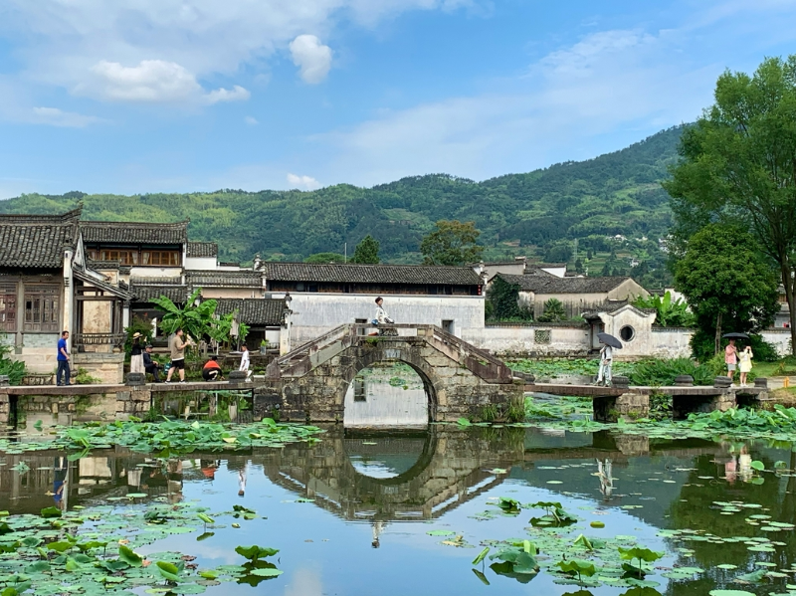
徽
古徽州 “八山一水一分田”，山高流急，雨则山洪奔涌、旱则田土枯焦。先民立足实际，建成一套堨坝为核心、塘陂蓄水、圳渠输水、水口锁水、村水一体的山区流域治水体系，走出一条“塘堨并举、拦引蓄泄、村水共生”的系统治水之路。
黄山市传承千年系统治水智慧，坚持全域统筹、系统治理，统筹抓好点源、面源、全域综合治理，续写流域生态保护新篇章。
呈坎水口
传承千年徽水文脉 守护新安一江碧水

Slide 10
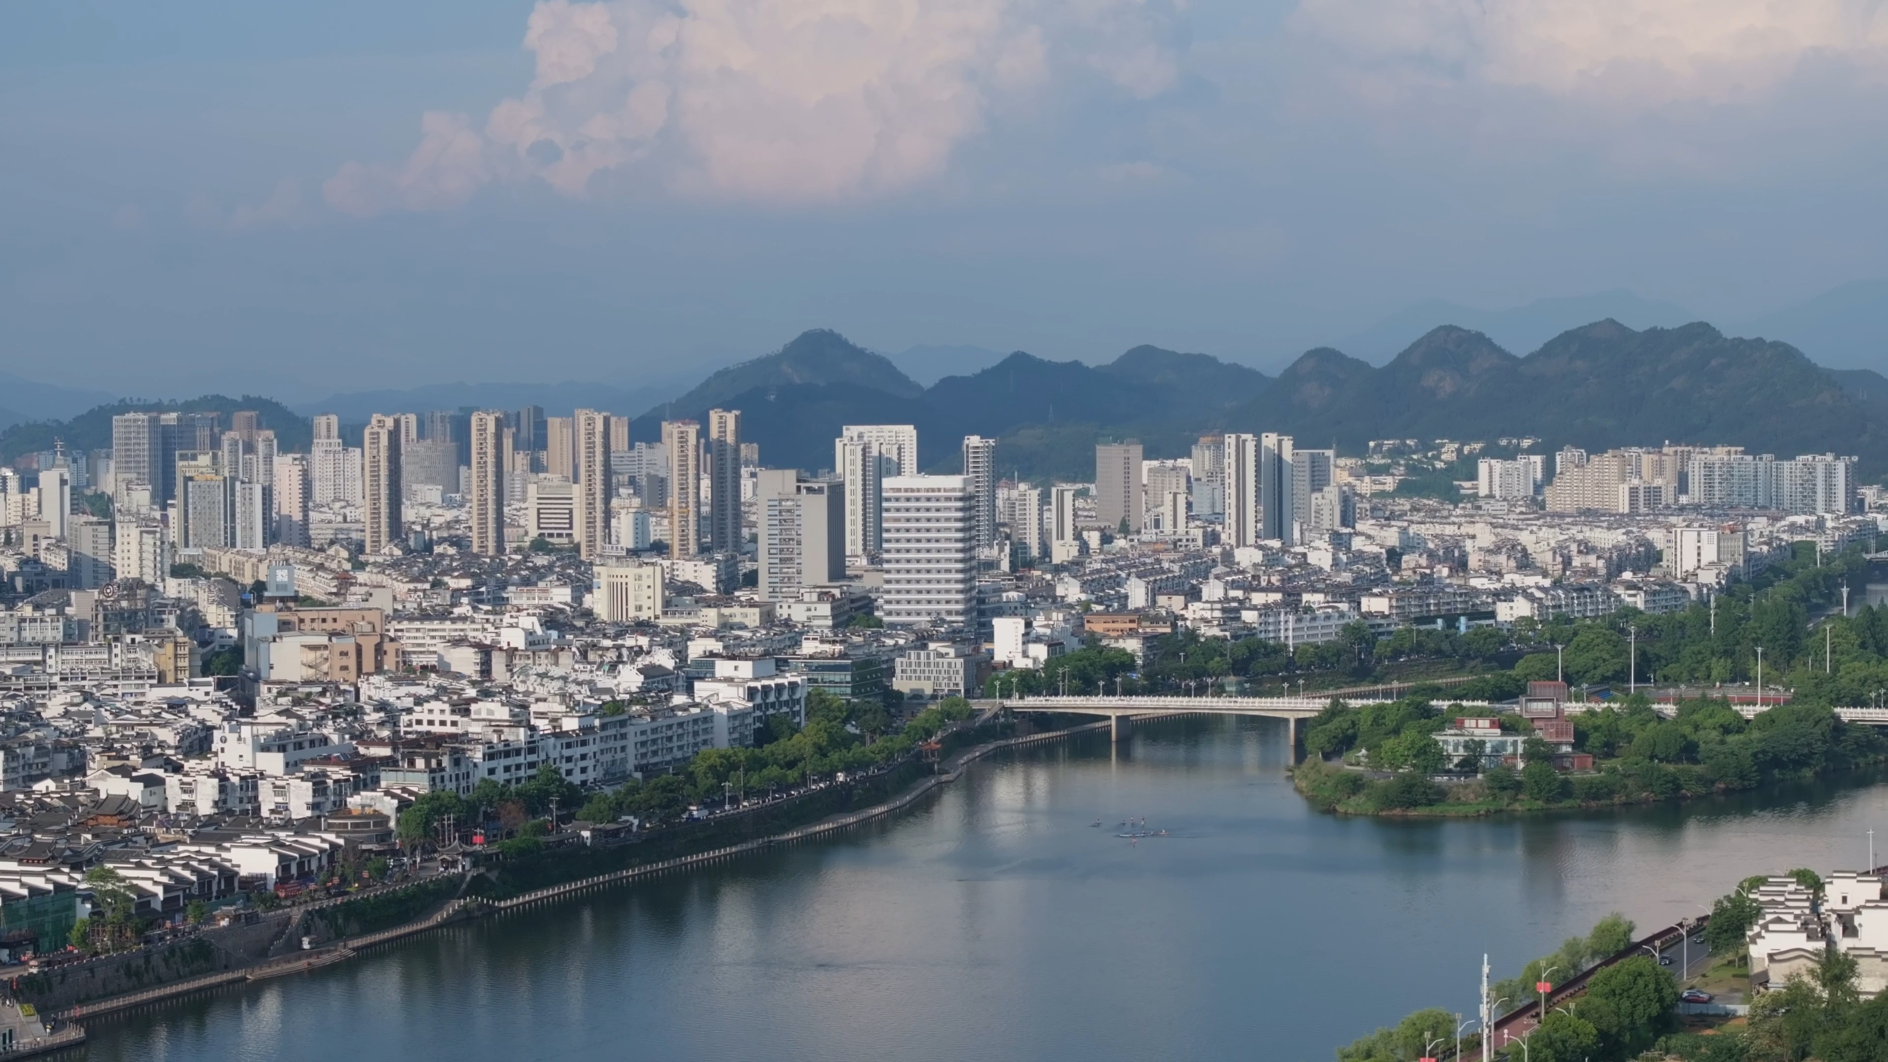
攻坚工业点源污染
准入严
编制国家重点生态功能区产业准入负面，累计淘汰搬迁污染企业 330余家，拒绝污染项目190多个、优化升级项目 510多个。
布局优
持续推动工业企业“退城入园”，投入近 60亿元 打造供热、脱盐、治污“三集中”的循环经济园区。
监管密
工业污染源全程有效监管，为流域水质持续向好提供坚实保障。
传承千年徽水文脉 守护新安一江碧水

Slide 11


抓实农业面源污染
创新模式
全省首创统一采购、统一管理、统一回收等“七统一”集中配送模式
茶园防控
全域绿色防控，打造全国首个全域茶叶无农残城市，高效低毒低残料及生物农药使用率、全市茶叶鲜叶抽样所检项目欧盟达标率90%以上
网箱退养
实施网箱退养和渔民退捕，流域沿线网箱全面取缔，1247户渔民上岸转业，推进畜禽规模养殖提升工程，全市畜禽粪污利用率达91%，规模养殖场粪污处理设施装备配套率保持100%
传承千年徽水文脉 守护新安一江碧水

Slide 12
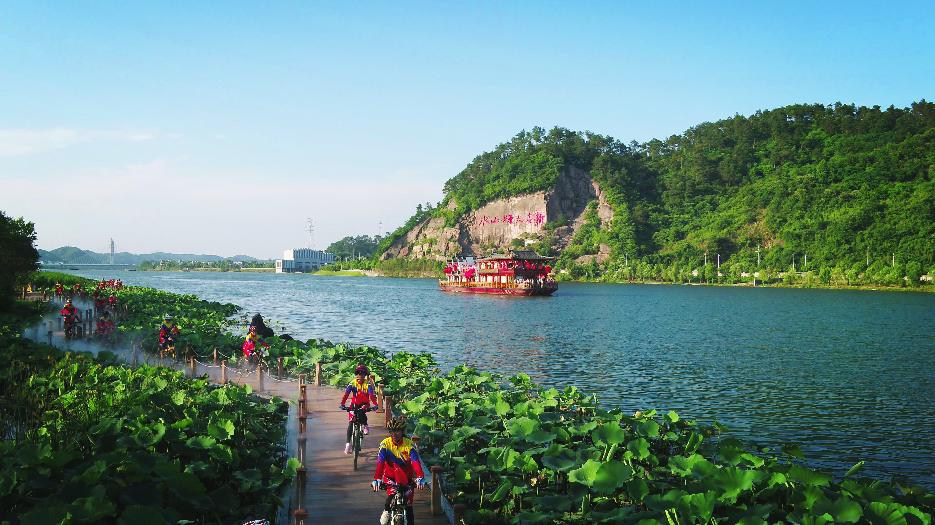
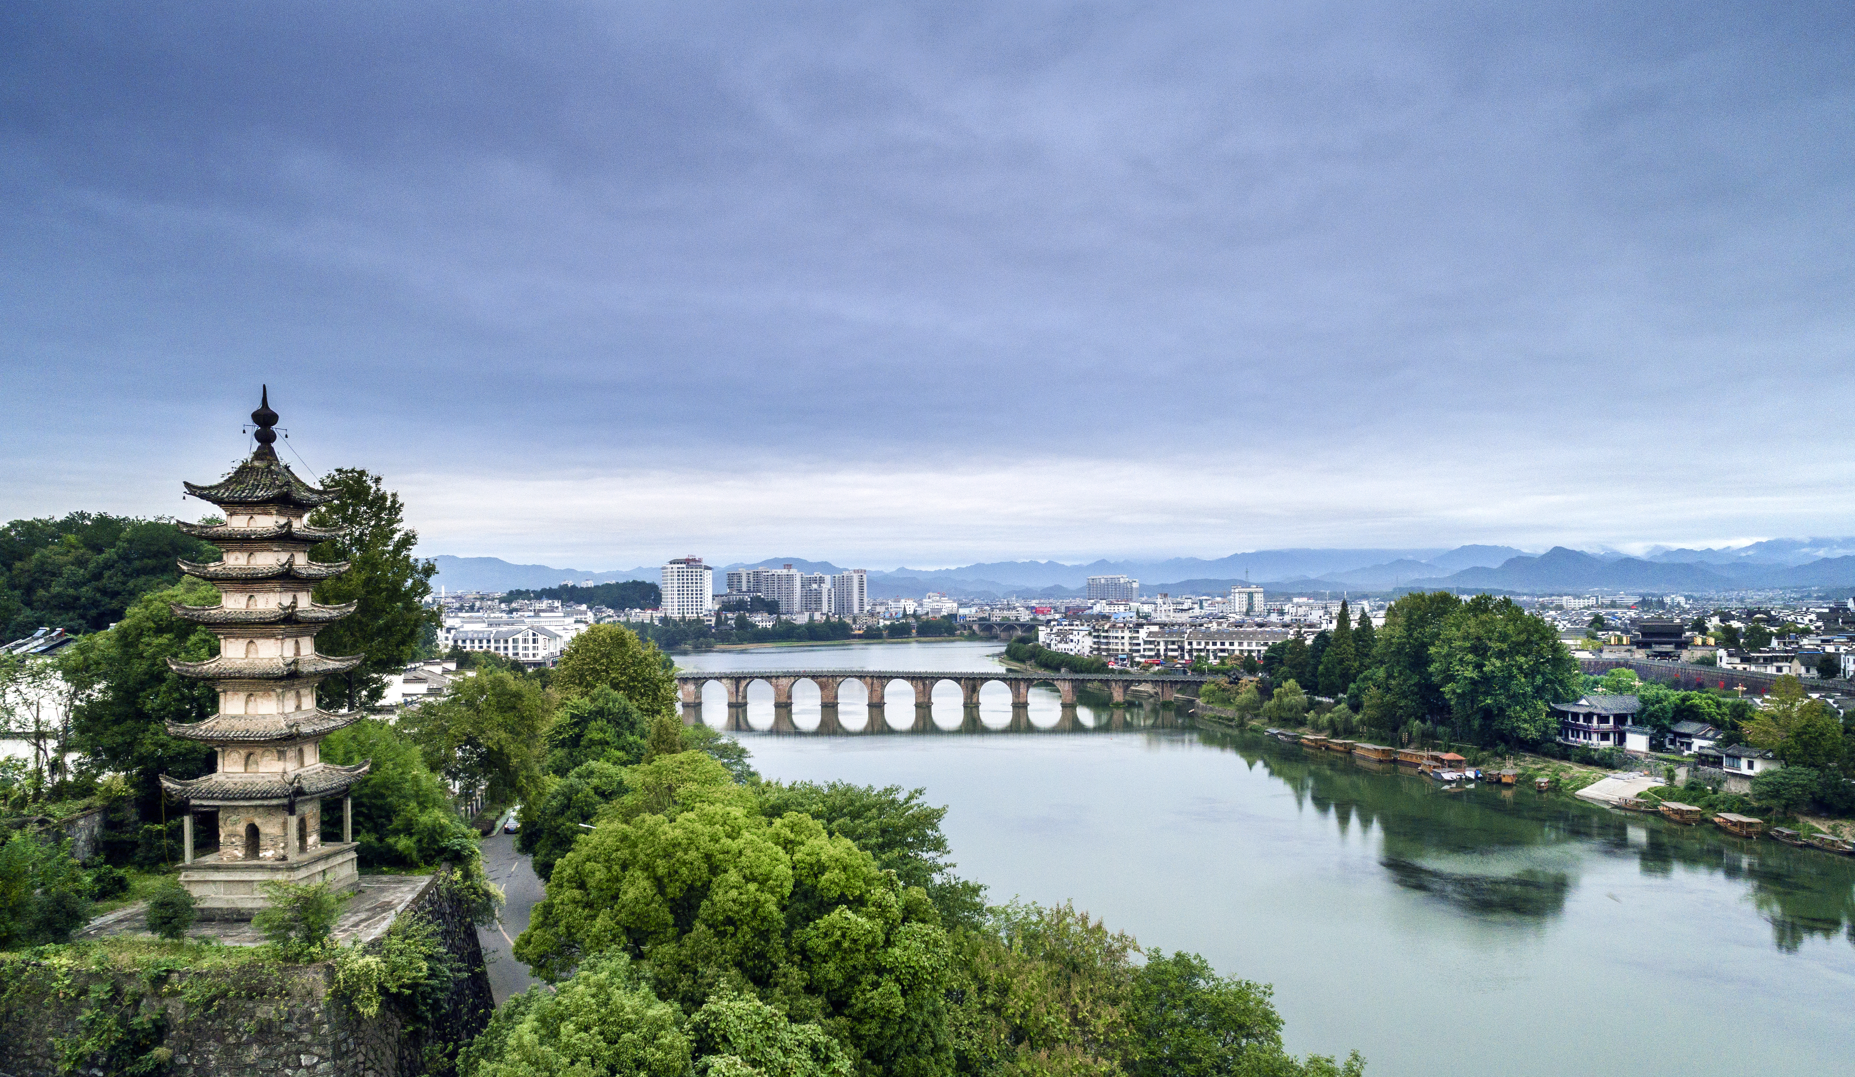
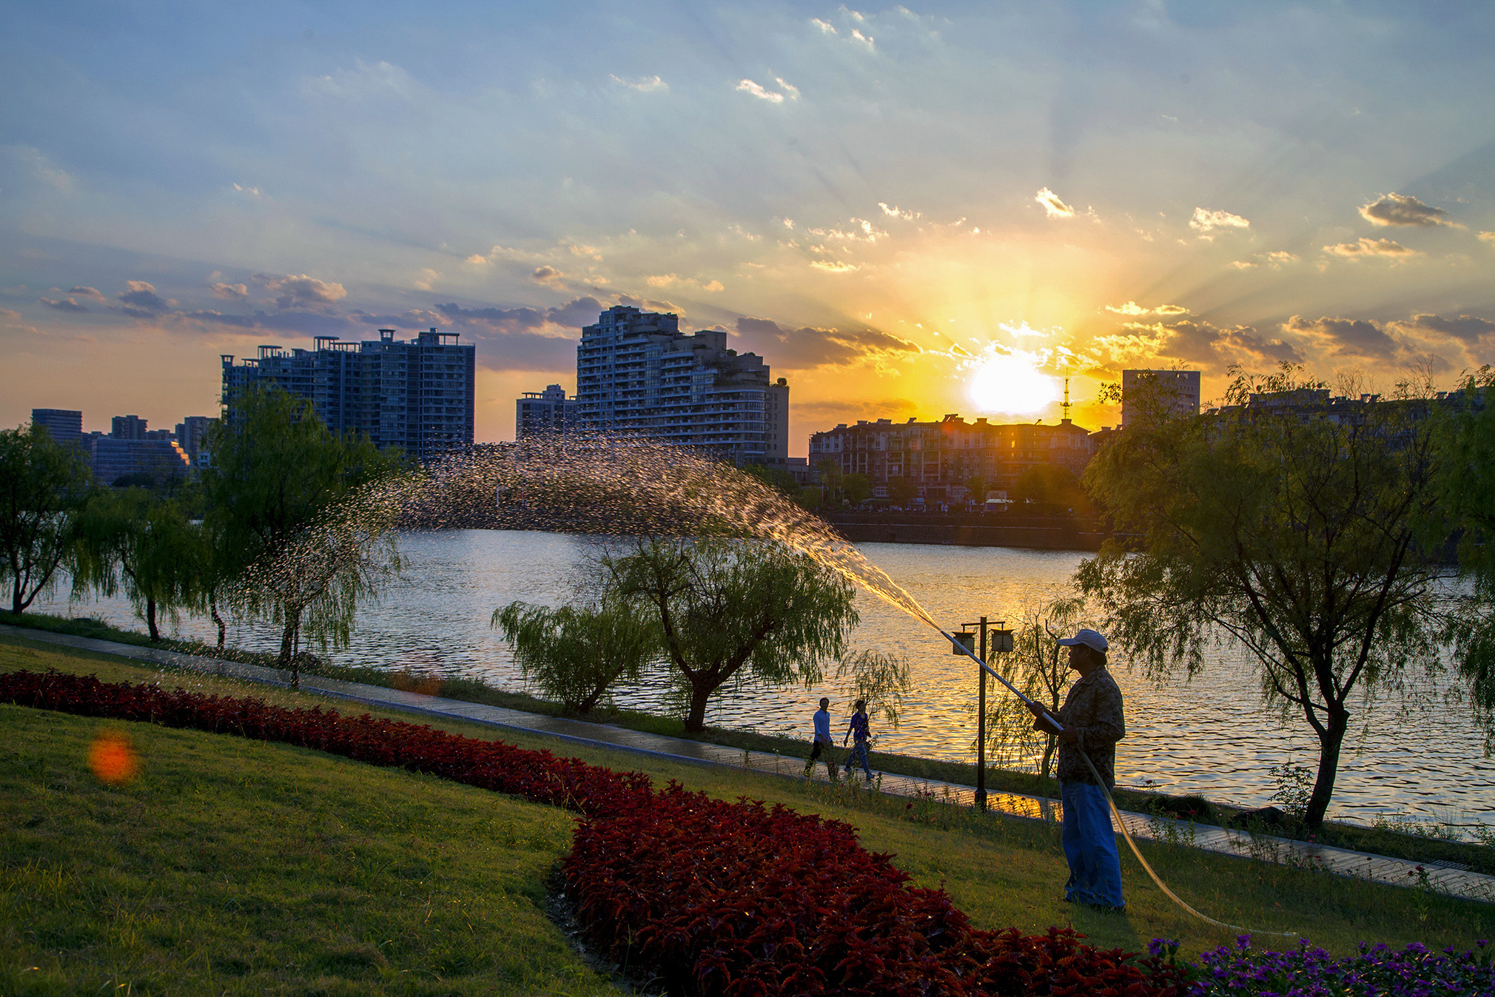
开展全域环境整治
工程驱动
指标印证
充分肯定
100%
100%
全国生态综合补偿工作现场会
实施新安江提升十大工程
新安江流域生态保护提升八大专项行动
美丽新安江六大工程等
农村生活垃圾无害化处理率
船舶污水上岸处理率
全国生态产品价值实现机制经验交流会
全省全面推进乡村振兴现场会
97.79%
95.5% 以上
三场会议均在黄山召开
城区污水处理率
农村卫生厕所普及率
传承千年徽水文脉 守护新安一江碧水

Slide 13
庚续立碑管水典章，十年建章立制，在“护水”中筑牢机制屏障
02

Slide 14
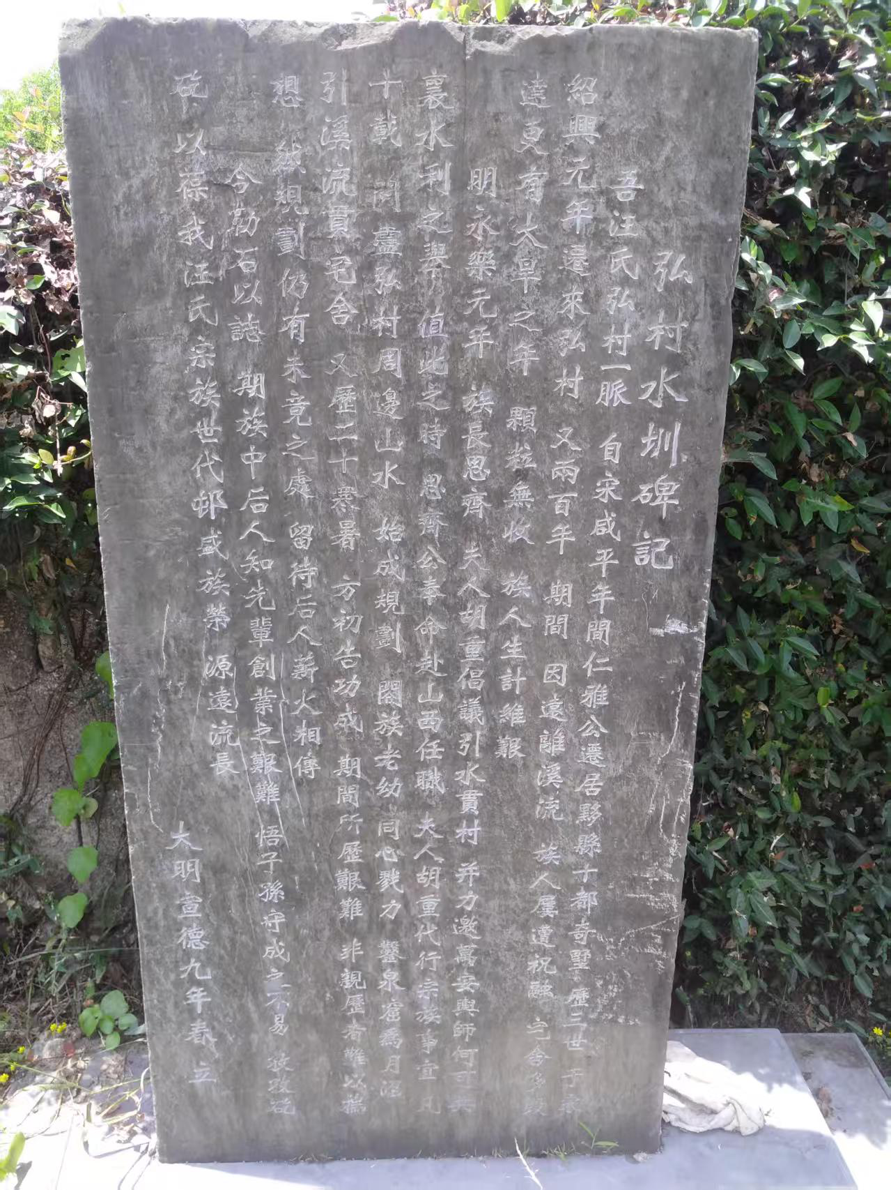
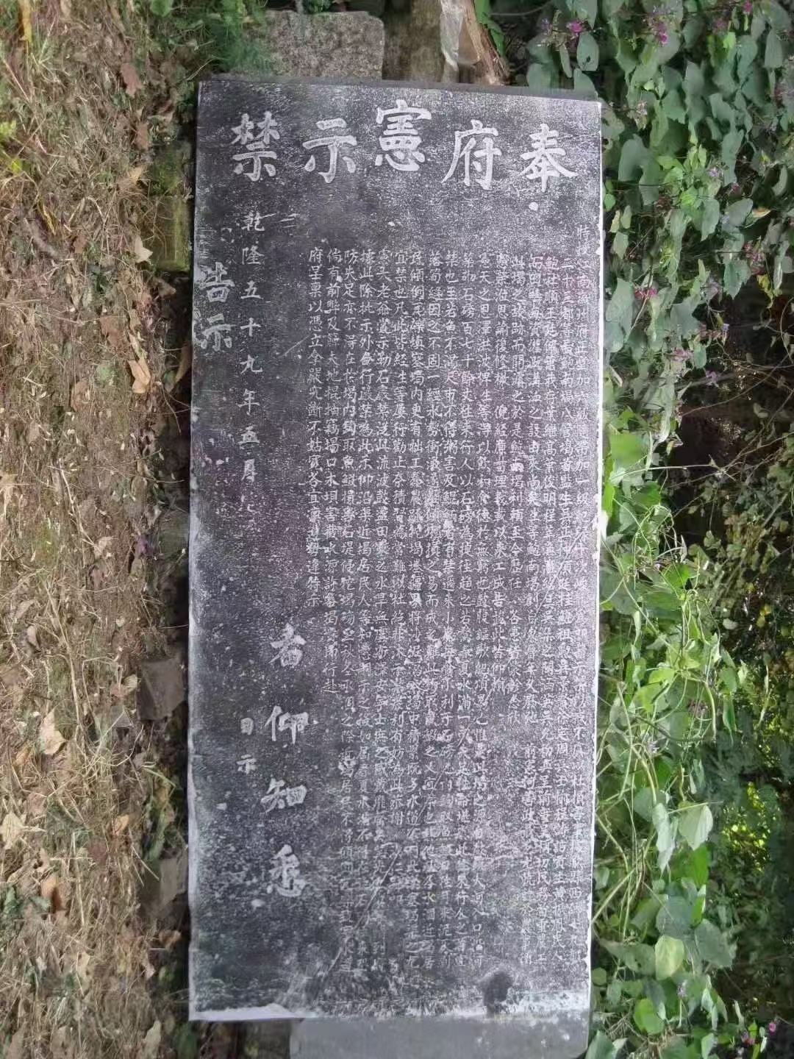
徽
徽州水贵如金，易产生分水纠纷。为此，古徽州先民在兴建堨坝、塘陂、圳渠等水利工程基础上，还制定了一系列村规民约，确定用水、管护秩序，很多堨坝旁都立有“奉府告示碑”。例如，在徽州区丰乐河鲍南堨坝南端，有一块清乾隆五十九年徽州知府立的《奉府宪示禁碑》，碑文明确划定各渠分水口尺寸、轮灌次序，不许豪强截水霸水，不许损害石堤、侵挖堨磅。
黄山市传承古徽州以制度护水、以规则管水的治理智慧，持续扎紧制度、法治、协同三道管护防线。
传承千年徽水文脉 守护新安一江碧水

Slide 15
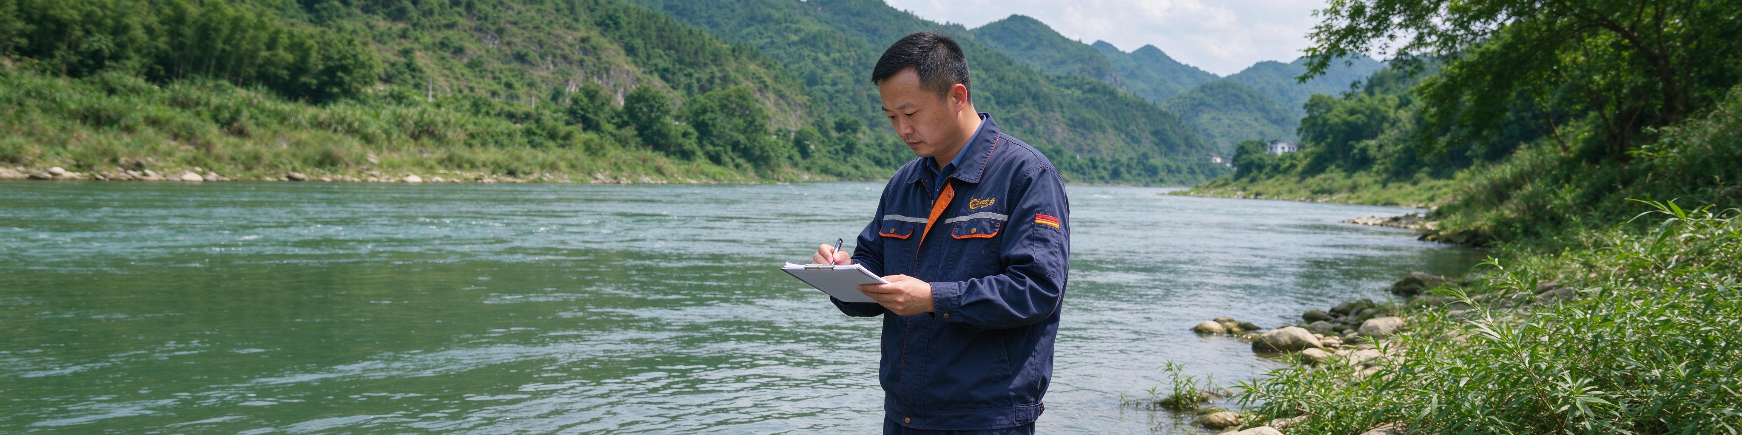
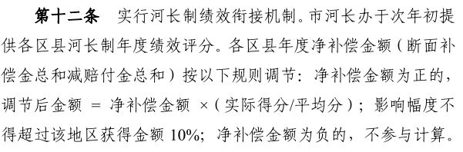
强化制度建设
制度先行
出台断面水质考核等制度性文件70余份，将河湖长制工作落实情况考评结果纳入区县断面水质考核。
渠道畅通
建立河长制+12345机制，设立河长专线。定期分析研判涉河投诉，纳入市长碰头会定期通报。
传承千年徽水文脉 守护新安一江碧水

Slide 16
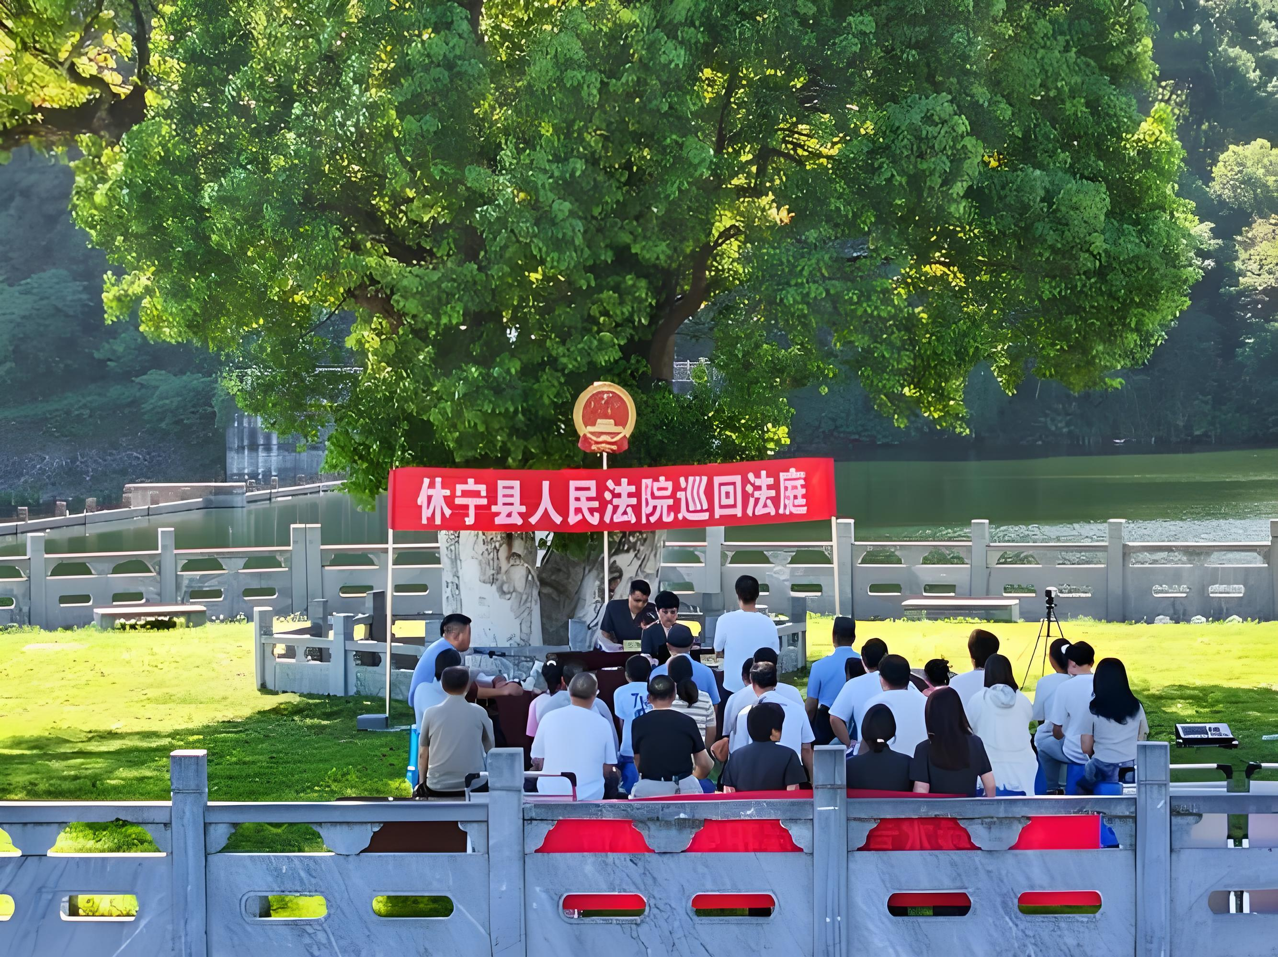
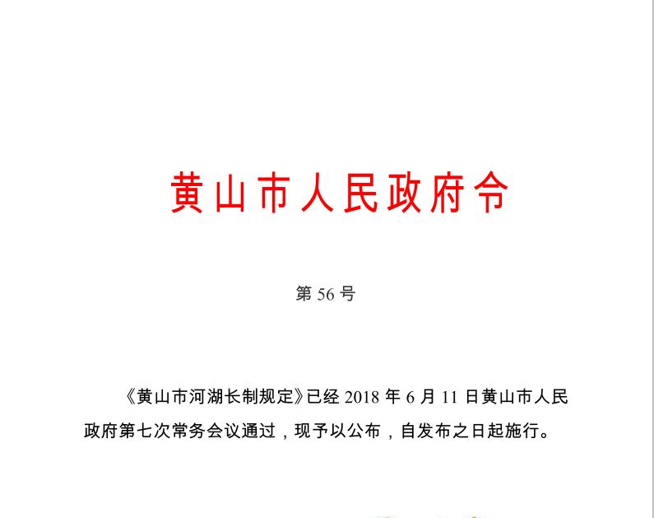
强化依法治理
法制托底
出台全国首部地级市河湖长制政府规章《黄山市河湖长制规定》，陆续制定《黄山市生态环境损害赔偿制度改革实施方案》《农药安全管理条例》《餐厨垃圾管理办法》等地方性法规和政府规章。
司法前移
深化环境司法改革创新，在新安江源头设立生态保护巡回法庭，中下游设立水上流动法庭、司法保护新安江工作站，常态化就地开庭、就地调解、就地释法。
传承千年徽水文脉 守护新安一江碧水

Slide 17

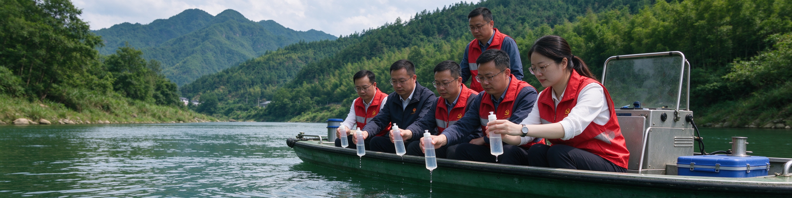
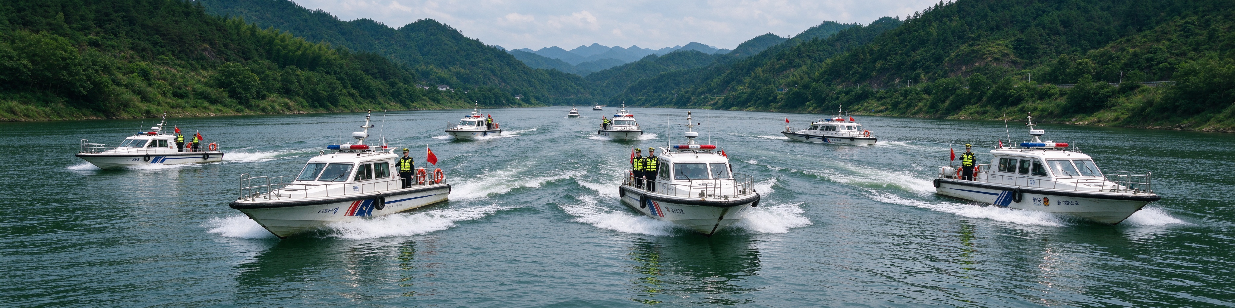
强化协调联动
规划共编
水质共测
机制共建
7
11
周边地市联动
年
连续共同印发
年
连续联合执法
杭黄两市共同编制《新安江流域生态环境共同保护规划》，连续 7 年共同印发《新安江流域生态环保合作要求》。
每月开展水质联合监测，连续 11 年开展新安江跨域渔政联合执法，常态化联合保洁。
与杭州、衢州、景德镇、宣城等周边地市建立覆盖跨界河湖的联合巡查、问题共商、信息共享机制，常态化联防联控。
跨界治理从「各管一段」走向「共护一江」，把生态补偿的制度优势转化为持续、可操作的协同行动。
「
」
传承千年徽水文脉 守护新安一江碧水

Slide 18
传承治水共生理念，十年探索创新，在“兴水”中绘就幸福画卷
03

Slide 19
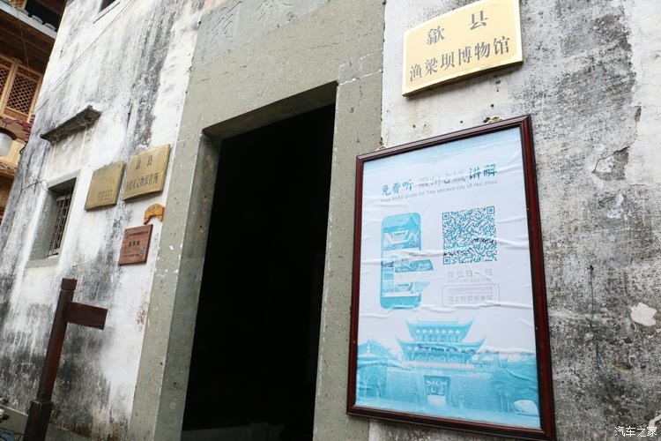
徽
徽州先民通过筑坝通航、外出经商，走出大山的徽商们秉持“贾而好儒、义利兼顾”，致富之后不忘桑梓，把捐修堨坝、疏浚圳渠、加固堤防当作义举，成为古徽州水利体系持续维护的重要力量，形成“山水养商、商反哺水利”的良性循环。其中最具代表性的，便是渔梁坝，历史上渔梁坝屡毁屡修，每次大修，官府、宗族、徽商捐资合力，留下多块修坝碑记，是徽州“官民协同治水”的典范。
黄山市传承千年治水共生理念，鼓励全民参与、社会共治，持续探索多元协同转化路径，推动资源变资产、生态变业态。
传承千年徽水文脉 守护新安一江碧水

Slide 20
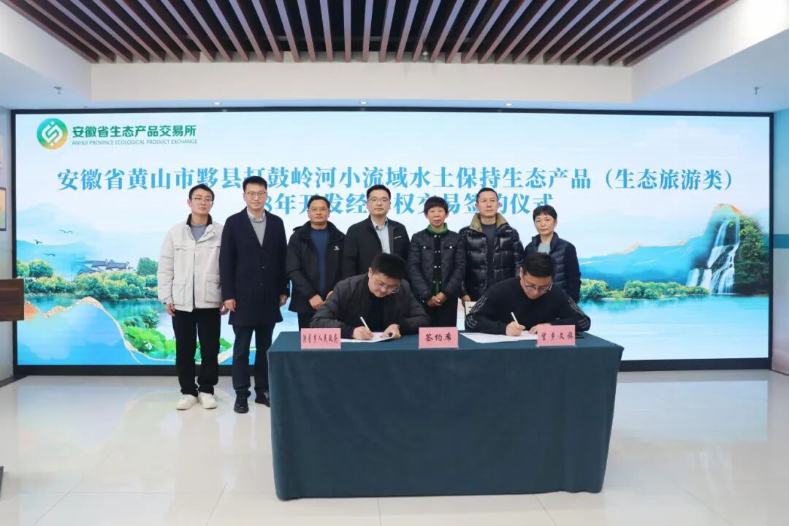

探索多路径转化
深化生态产品价值实现机制试点
53 亿元
生态产品交易累计
涵盖水生态产品、林业碳票、排污权
全国唯一
小流域水土保持开发经营权 · 4笔
水权交易 · 14笔
2200
万元
806
万立方米
发展“茶、水”经济
招引培育农夫山泉、华绿园等高成长性企业
农夫山泉项目年产值
10亿元
传承千年徽水文脉 守护新安一江碧水

Slide 21
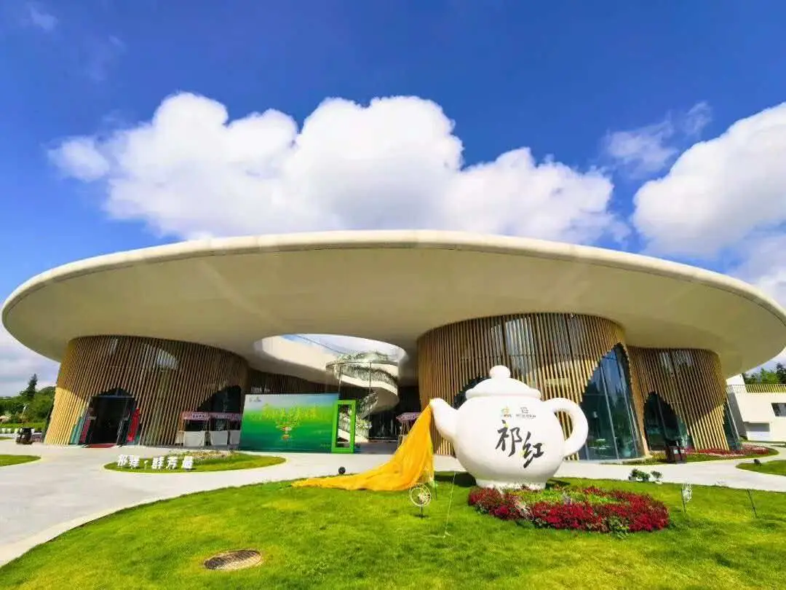
探索多元融资
资金引擎，引导社会资本加大生态投入
107.8
亿元
全市在库5个EOD项目，总投资
累计获得银行授信 62.11亿元、基金支持 2.45亿元
全国首例 VEP绿色信贷，试点落地祁门县
推行“节水贷”绿色金融，累计授信 4655万元
传承千年徽水文脉 守护新安一江碧水

Slide 22
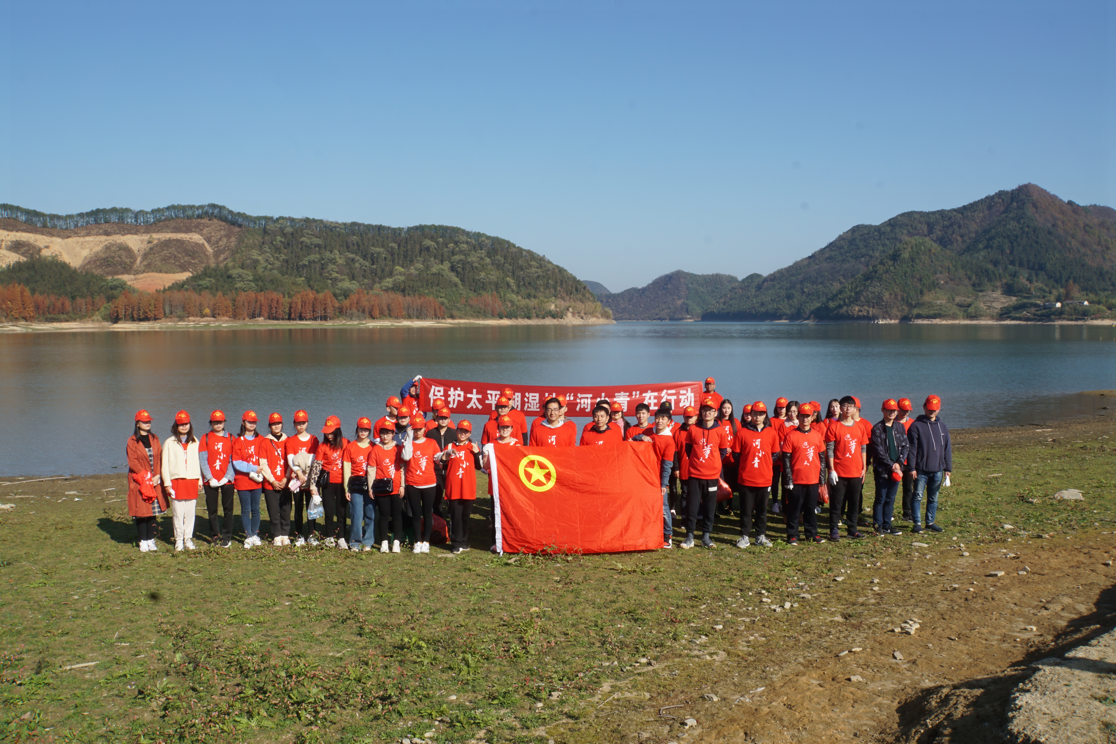
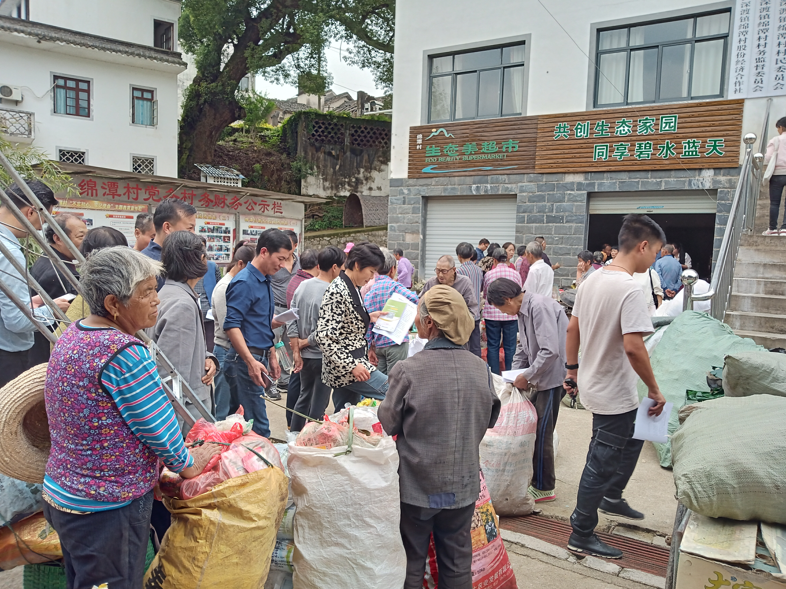
探索全民参与
群众引擎
生态文明理念植入村规民约，推动绿色理念成为自觉遵循
社会河长
企业河长
银发河长
河小青
多元民间河长团队逐步壮大
创新建成“生态美超市”460余家
以垃圾兑换生活物品，爱河护河成为行动自觉
传承千年徽水文脉 守护新安一江碧水

Slide 23


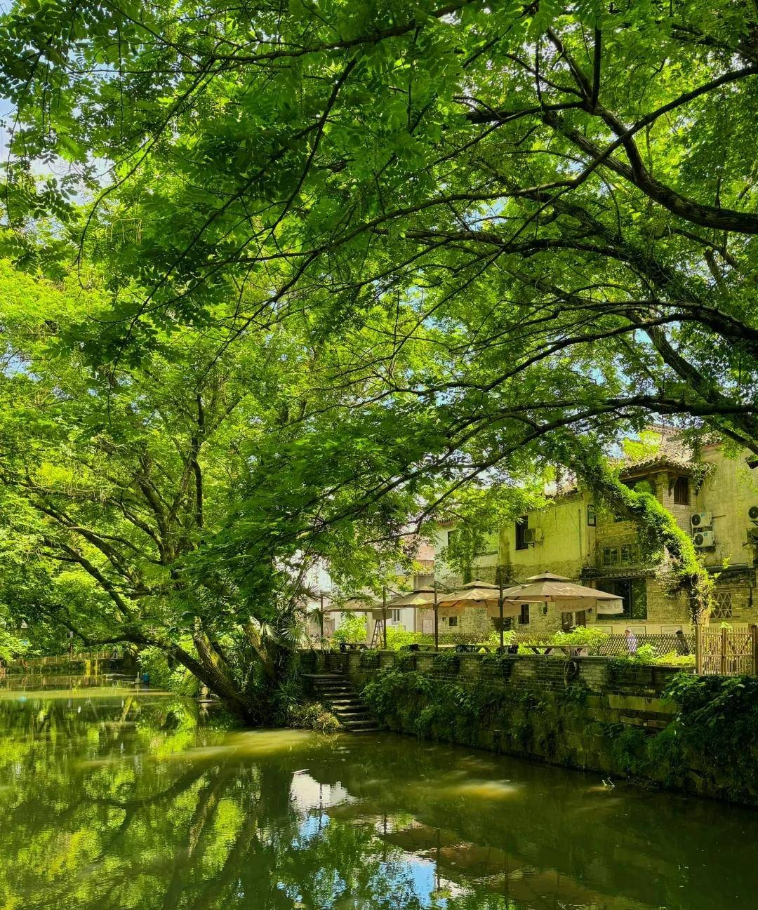
探索文旅融合
治理转化
依托河湖资源，打造新安江「山水画廊」、丰乐河畔「绿野仙踪」西溪南、横江之滨
「齐云白岳」等滨水文旅集聚区 11个。
西溪南样本
丰乐河西溪南生态清洁小流域以“治水为基、生态为脉、文化为魂”为主导理念，实施水土保持综合治理、徽州堨坝保护修复，在全国首创湿地轮休机制。十年来，游客数量增长107倍，年接待游客达 220万人；农房等固定资产增值30倍，农民人均储蓄 16万元，远高于全省平均水平。
丰乐河畔「绿野仙踪」西溪南
传承千年徽水文脉 守护新安一江碧水

Slide 24
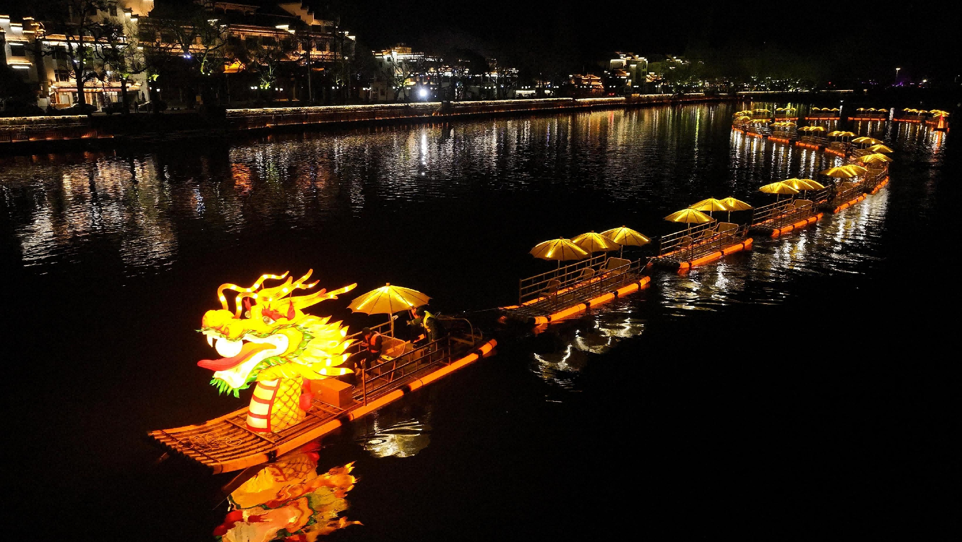

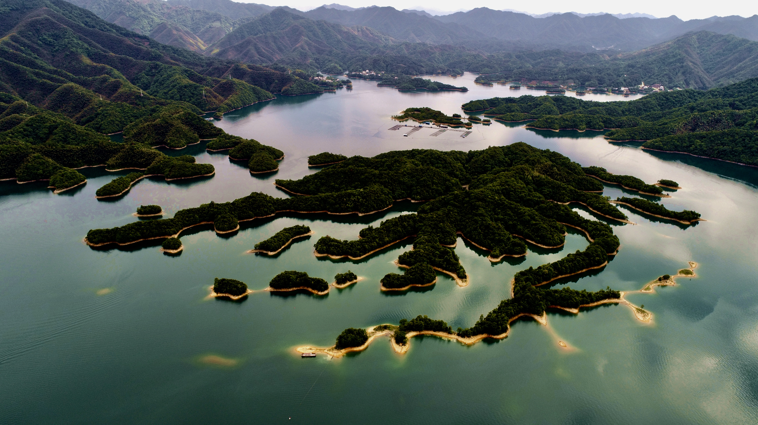
探索文旅融合
横江舞金龙、溯溪漂流等水上文旅项目火爆出圈，一江碧水正转化为带动群众增收、乡村振兴的强劲动力。
「新安江山水画廊」
「横江游龙」
「太平湖」
传承千年徽水文脉 守护新安一江碧水

Slide 25
十年硕果映照幸福河湖新起点
新起点新征程
十年风雨兼程，十年硕果累累。黄山市河长制的十年，是初心不改、践行使命的十年，是久久为功、治水护河的十年，更是生态赋能、惠及民生的十年。但我们也清醒地认识到，河湖保护非一日之功，治理任务依然艰巨。当前，我们在流域系统治理、水生态修复技术、水文化活化利用等方面，仍存在不少短板弱项。站在新的起点上，黄山将继续深入践行“绿水青山就是金山银山”理念，传承徽州千年治水智慧，一以贯之落实河湖长制，持续推进幸福河湖建设。也期盼各位领导、院士、专家多到黄山考察指导，为新安江保护治理传经送宝，共同探索源水山区人水和谐现代化路径！
叁
传承千年徽水文脉 守护新安一江碧水

Slide 26

谢谢大家
绿水青山就是金山银山
传承徽州千年治水智慧，一以贯之落实河湖长制
持续推进幸福河湖建设

